Slide 1
«Дом здоровья»
Дидактическое пособие для детей дошкольного возраста
Автор:
Атаманова Светлана Николаевна
Детский сад №1
Кировского района г. Санкт-Петербурга

Slide 2
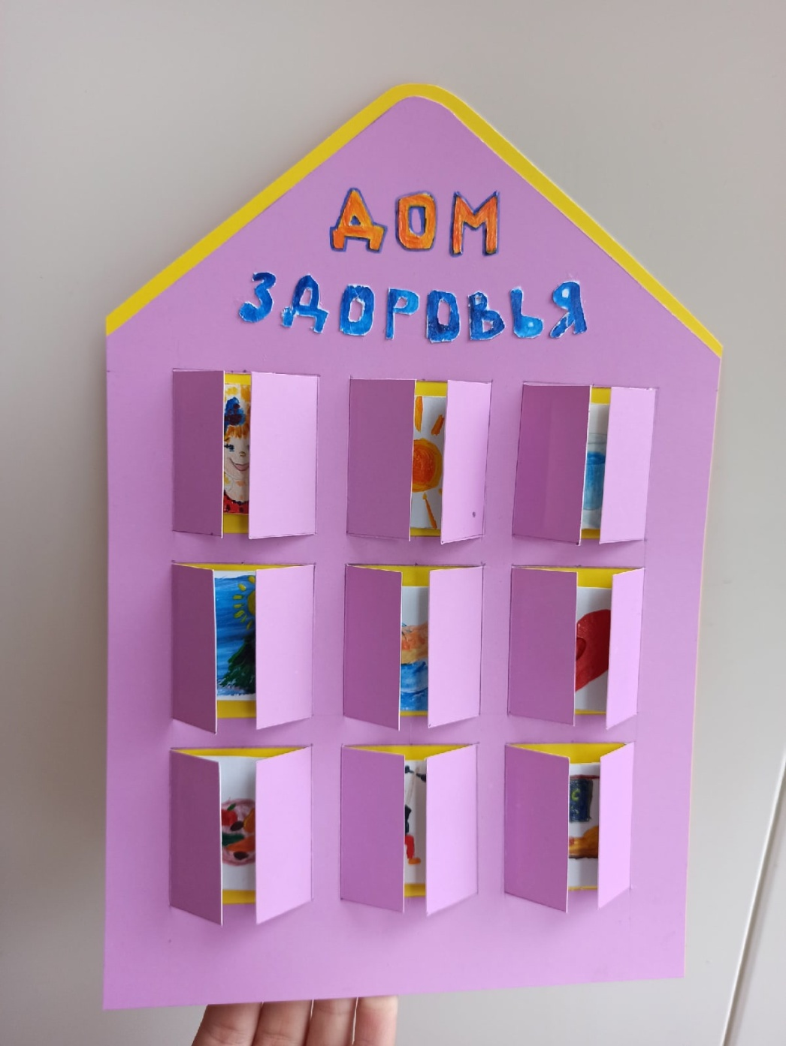
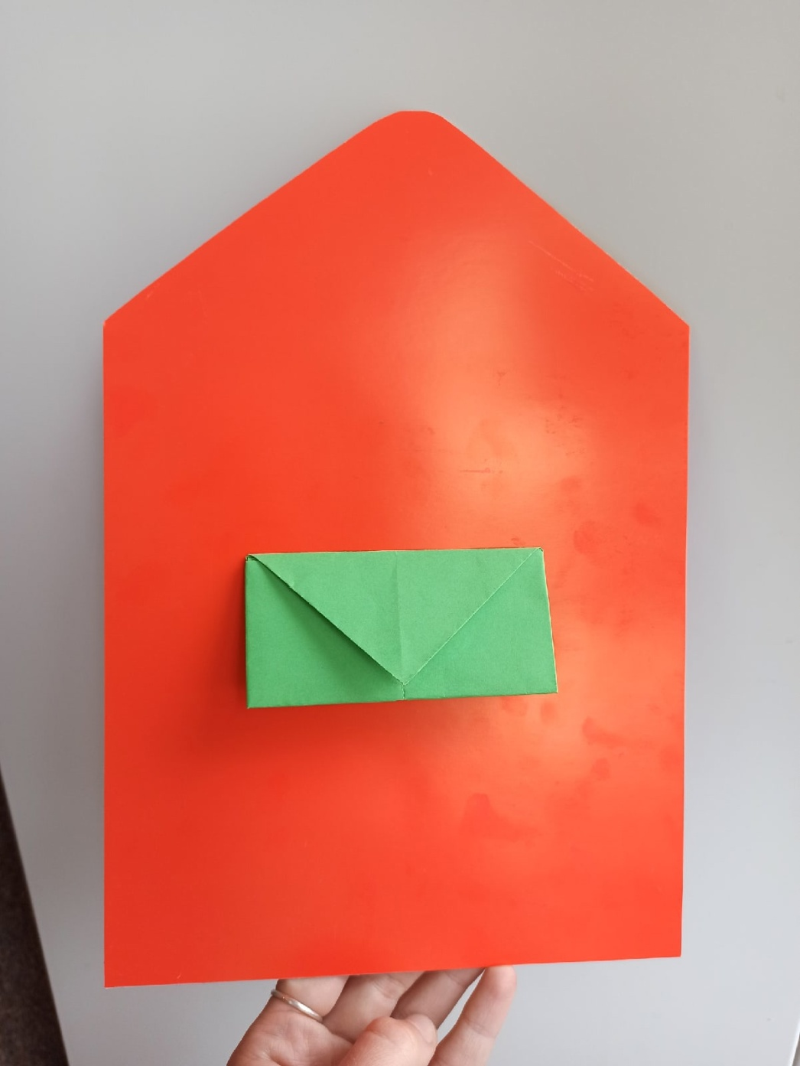

Slide 3
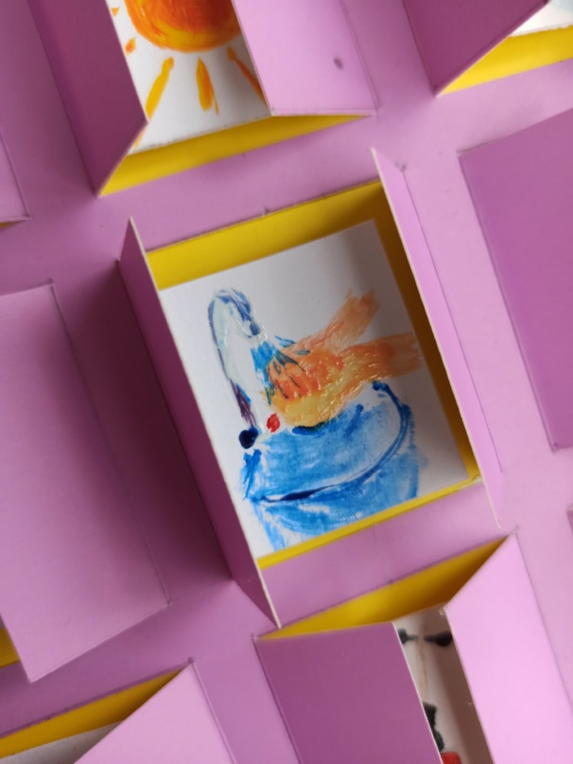
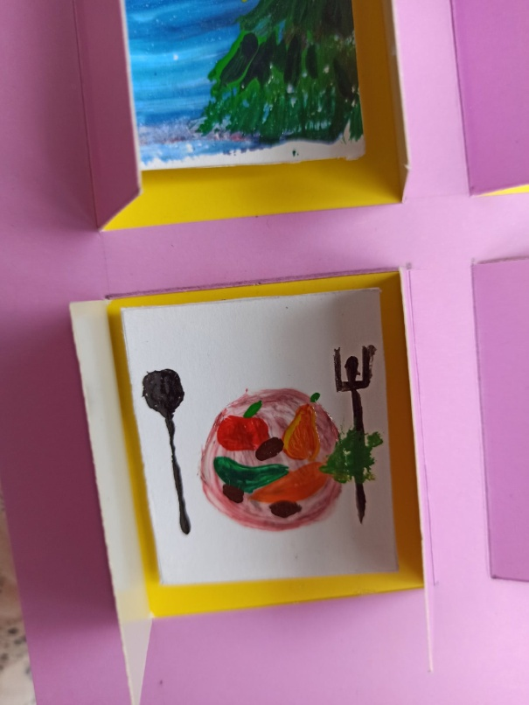
Хорошее настроение
Чистые руки
Полезная еда

Slide 4
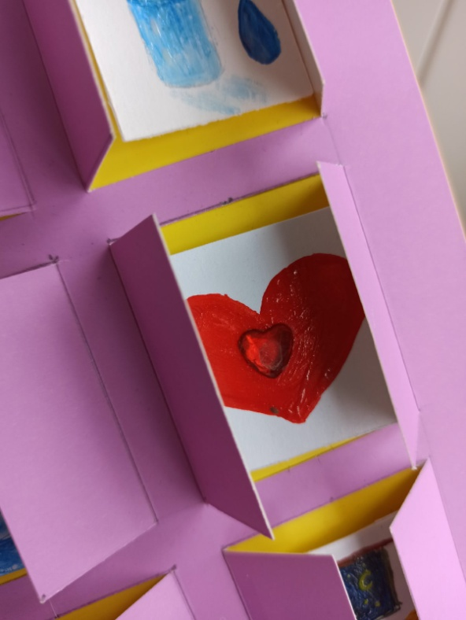
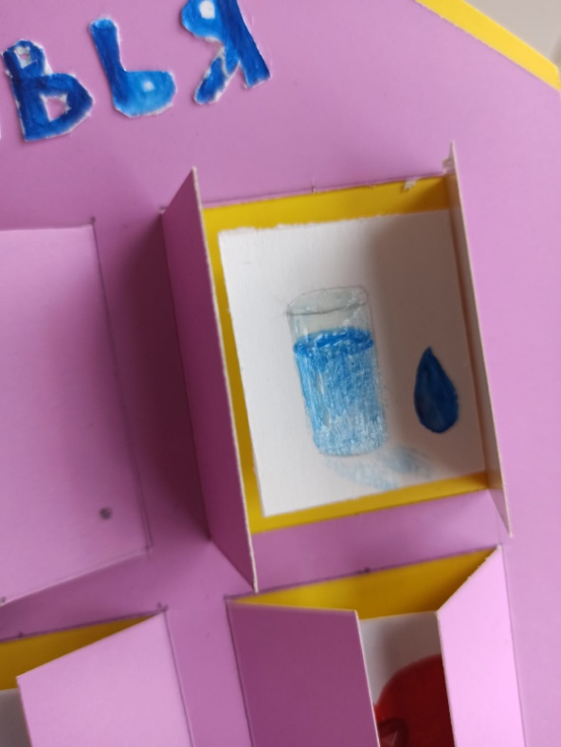
Солнце
Любовь
Вода

Slide 5
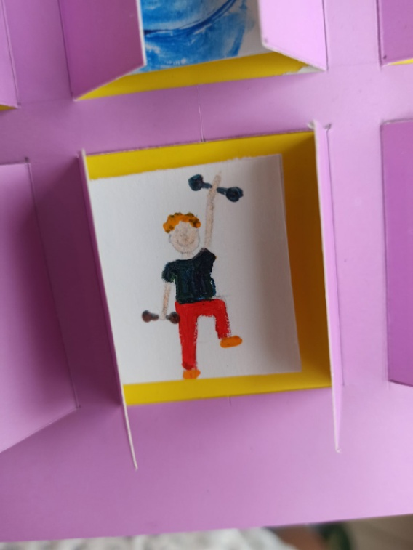
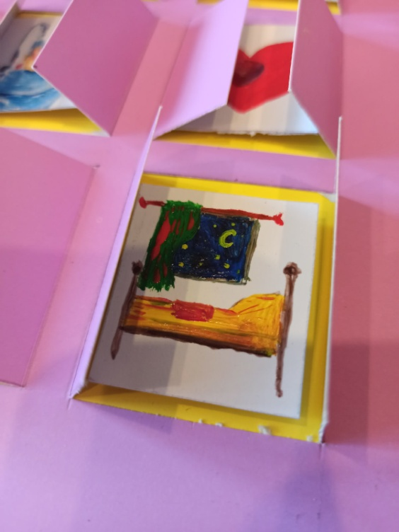
Прогулки на природе
Зарядка
Сон

